Slide 1
Fašismus a komunismus
Barbora Svatoňová
9. ročník
2015/2016

Slide 2
Několik pojmů na začátek
Fašismus – politická ideologie vzniklá po první světové válce.
Komunismus – komunistické ideje mají předchůdce již v antice a raném novověku. Jedná se též o politickou ideologii, jejíž hlavní myšlenka je společné vlastnictví a odmítnutí třídních rozdílů lidí.
Nacionální socialismus – (krátce jen nacismus) je krajně pravicová totalitní ideologie uplatňovaná diktaturou v Německu v letech 1933 – 1945.
Krajní pravice – politický pojem, který se používá k souhrnnému označení ideologií se znaky centralismu, autoritářství, nacionalismu, etnocentrismu až rasismu a xenofobie.

Slide 3
Xenofobie – projev chování, který spočívá v odporu a nenávisti vůči všemu cizímu.
Rasismus – nenávist vůči lidem jiného vyznání nebo náboženství.
Etnocentrismus – názor, že kultura vlastní skupiny je nadřazena kultuře jiných skupin.
Centralismus – vyhrocený nacionalismus, víra v nadřazenost jednoho národa a nenávist vůči národům ostatním.
Autoritářství – forma vlády charakterizovaná silnou centrální silou a omezením práv zasahovat do politiky.
Levice - obvykle je levice používána pro popis skupin podporujících změnu tradičního sociálního pořádku s cílem rovnostářštějšího přerozdělování bohatství a privilegií.

Slide 4
Vznik fašismu
V užším a původním smyslu slova italský fašismus, tedy politické hnutí vzniklé v Itálii díky Benitu Mussolinimu.
Fašismus vznikl po první světové válce a ovládl Itálii v letech 1922 - 1943.
Již ve 20. letech 20. století se však označení rozšířilo na příbuzná politická hnutí, strany a státní režimy v jiných zemích a stalo se tak označením typu politické ideologie.
Typické rysy fašistických ideologií: rovnostářský kolektivismus, autoritativní a vůdcovský princip, vypjatý nacionalismus, militarismus, kult modernity, mládí a síly jakož i silná ekonomická role státu chápaného korporativisticky, v němž soukromé vlastnictví musí sloužit kolektivnímu prospěchu.

Slide 5
Benito Mussolini
(29. července 1883 – 28. dubna 1945 )
Byl italský premiér, politik a diktátor, spolutvůrce a průkopník fašismu.
V roce 1915 se Benito Mussolini oženil se svou milenkou Rachel Guidi, s níž žil od roku 1910 a měl s ní dceru Eddu. Následně se jim v manželství narodili potomci: Vittorio , Bruno , Romano a Anna Marie.
Když už bylo jasné, že nově vytvořená Italská republika nebude mít dlouhého trvání, uprchl do Milána. V dubnu1945 opustil v doprovodu své milenky Clary Petacci Miláno a prchal do Coma. Odtud pokračoval směrem na Švýcarsko. Pak se rozhodl připojit se k německému oddílu protiletecké obrany a uprchnout pod jeho ochranou do Innsbrucku, ale oddíl byl zastaven 52. partyzánskou brigádou Luigi Clerici Garibaldi a všichni Italové dostali příkaz zůstat na místě, zatímco Němci jeli dál. Mussolini si tedy oblékl německou uniformu a pokračoval v cestě do Donga, kde byla německá auta prohlédnuta a Mussolini tak byl nakonec objeven a zatčen.

Slide 6
Walter Audisio, antifašistický bojovník známý jako plukovník Valerio, dostal příkaz jej popravit. 28. dubna 1945 vtrhl Valerio do Mussoliniho ložnice v selském stavení u Bonzaniga a tvrdil, že chce Mussolinimu a jeho milence pomoci k útěku. Společně pak odjeli autem k vile Belmonte, kde s Clarou Petacci opustili auto a následně byli zastřeleni. Jejich mrtvá těla byla převezena do Azzony a 29. dubna pověšena hlavou dolů na nosnících rozbombardované čerpací stanice na Piazzale Loreto v Miláně. Zpráva o jeho smrti a naložení s jeho mrtvým tělem mělo vliv na rozhodnutí Adolfa Hitlera spáchat sebevraždu (30. dubna 1945).

Slide 7
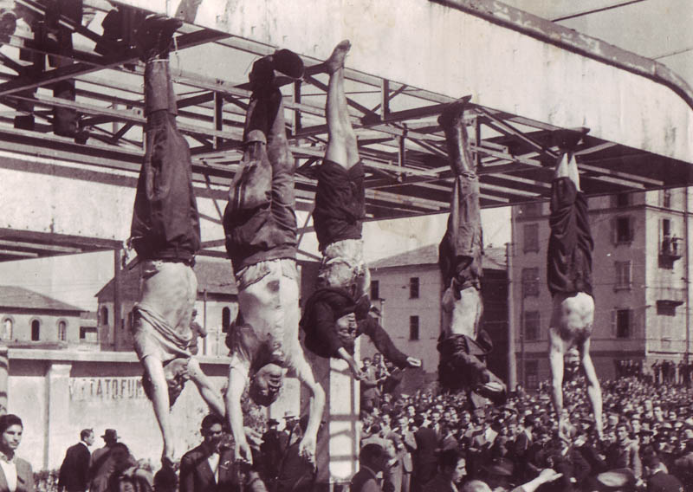
Mussolini (druhý zleva), jeho milenka Clara Petacci (uprostřed) a jiní fašisté lynčovaní na benzínce v Miláně

Slide 8
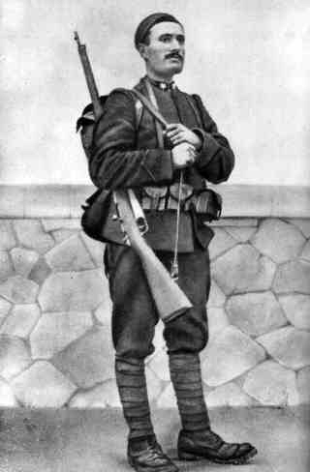
Mussolini během 1. světové války

Slide 9
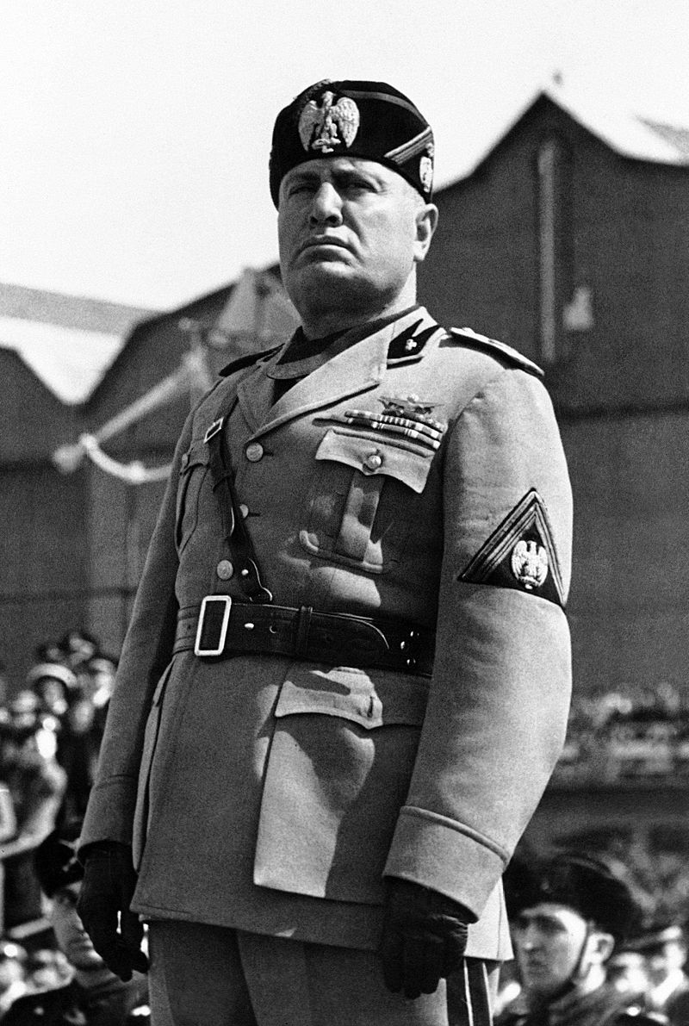
Benito Mussolini za 2. světové války

Slide 10
Fašismus v Německu
Německý nacionální socialismus (nacismus) rovněž vyrůstal z pravicově nacionalistických i levicově socialistických kořenů. Vůdce nacistů Adolf Hitler hodlal uchopit moc zhruba ve stejné době jako Mussolini, roku 1923 však selhal a Hitler se na čas dostal do vězení.
Další příležitost mu nabídla světová hospodářská krize, během níž se Hitler roku 1933 dostal do čela státu a rychle si přisvojil diktátorské pravomoci. Také on pak brzy potlačil levičácké elementy ve své straně.
Oproti italskému fašismu byli nacisté mnohem více rasističtí, což vedlo ke genocidě Židů a dalších skupin obyvatelstva. Agresivní nacistická mezinárodní politika nesla hlavní vinu za rozpoutání druhé světové války.

Slide 11
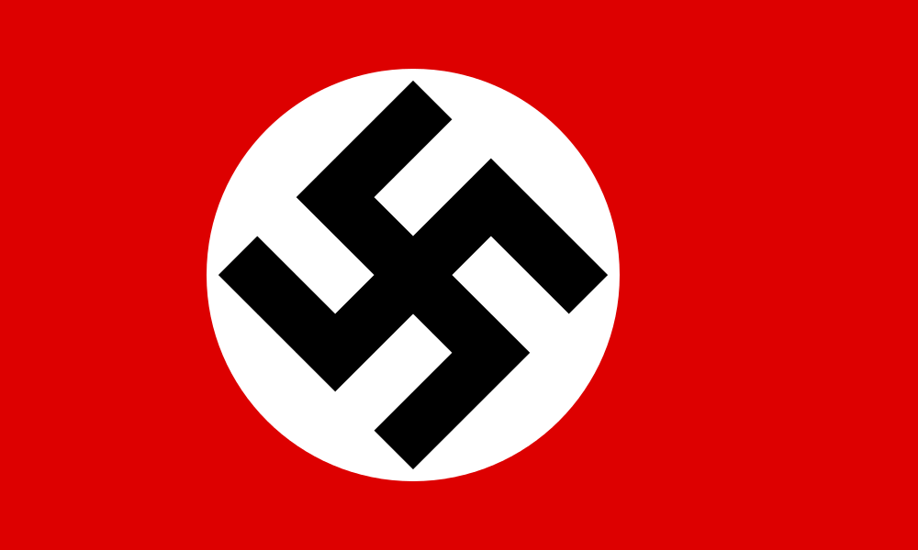
Vlajka Třetí říše, symbol nacistické ideologie

Slide 12
Fašismus v současnosti
Porážka Itálie i Německa roku 1945 vedla k zániku obou režimů a zničení fašismu jako významné politické síly. V řadě zemí včetně Česka je nyní fašistická propaganda postavena mimo zákon a i v zemích, kde tomu tak není, nemá čistý neofašismus rozhodující vliv.
Na konci 20. století se objevila řada menších skupin a politických stran s neofašistickými myšlenkami, které se šíří po celém světě. V Německu a v jiných zemích se vliv neofašismu překrývá s neonacismem.
Například v Itálie, Španělsku lze najít fašistické strany fungující i nyní nebo před několika lety.
Itálie: CasaPound, Tříbarevný plamen, Nová síla, Italské sociální hnutí – národní pravice.
Španělsko: Republikánské sociální hnutí.

Slide 13
CasaPound je squat v Římě a italské politické hnutí, které vychází z neofašismu. Hnutí vzniklo 26. prosinec 2003 pod vedením Gianluca Iannone.
Movimento Sociale Fiamma Tricolore (česky: Sociální hnutí - Tříbarevný plamen) je italská neofašistická politická strana. Strana vznikla 27. ledna 1995 pod vedením Pino Rauti.
Forza Nuova (česky: Nová síla) je italské politické hnutí, které vychází z neofašismu. Hnutí vzniklo 29. září 1997. FN má silné kořeny v katolickém tradicionalismu.

Slide 14
Zajímavost o fašismu
V Rusku je nespočet forem fašismu,včetně pravoslavného. Za jedny z představitelů ruského fašismu jsou považováni Alexandr Dugin nebo Vladimir Žirinovskij,kteří zastávali i vysoké politické funkce.
Podle ruské nevládní organizace Sova jen v letech 2004 -2012 došlo oficiálně v Rusku k 549 rasově motivovaným vraždám a skoro 3500 vážným zraněním neruskýchobyvatel.
V roce 2013 bylo v Rusku jen při oficiálně registrovaných xenofobních, rasistických a ideologicky motivovaných útocích zavražděno minimálně 20 lidí, nejméně 173 lidí při nich utrpělo zranění.﻿

Slide 15
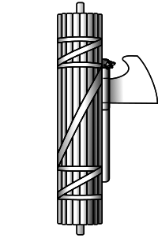
Symbol fašismu:

Slide 16
Vznik komunismu
Komunistické ideje mají předchůdce již v antice a raném novověku. Jako významná politická síla se vynořily v první polovině 19. století a v rámci politické levice vznikla řada směrů komunismu, lišících se jak pojetím budoucí rovnostářské společnosti, tak i navrhovanými prostředky k jejímu dosažení.
První revolucí ovlivněnou komunistickými myšlenkami bylo povstání pařížských komunardů roku 1871, které se však udrželo jen krátce.
Trvaleji získali komunisté moc poprvé v Rusku roku 1917, a sice říjnovou revolucí pod vedením V. I. Lenina.

Slide 17
Vladimir Iljič Lenin
(10. / 22. dubna 1870 – 21. ledna 1924)
Byl komunistický politik a revolucionář, vůdce bolševické strany, první předseda vlády Sovětského Ruska (1917 – 1922) a posléze Sovětského svazu (1922 - 1924).
Byl teoretikem leninismu, který definoval jako adaptaci marxismu v období imperialismu.
Stál v čele Velké říjnové socialistické revoluce roku 1917 v Rusku, poté byl do roku 1924 de facto nejvyšším představitelem Sovětského svazu, za jehož zakladatele je všeobecně označován.

Slide 18
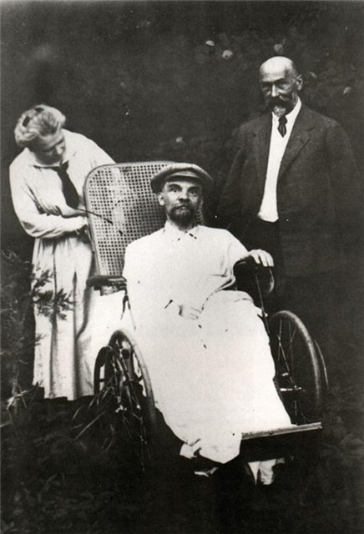
Leninova poslední fotografie

Slide 19
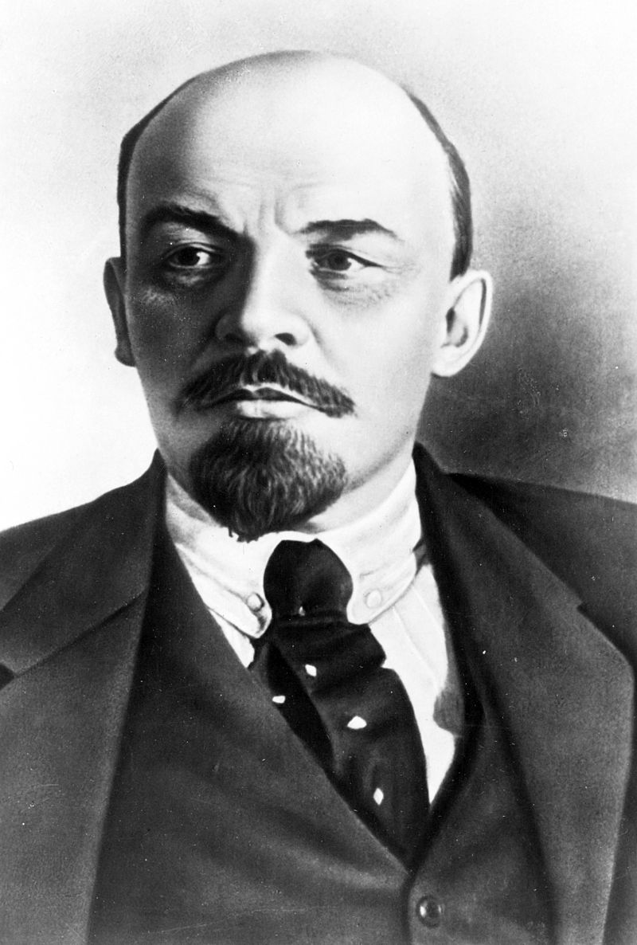
Lenin roku 1920

Slide 20
Komunismus a současnost
Po druhé světové válce se komunismus prosadil i v mnoha jiných zemích, včetně Československa, kde komunisté vládli od února 1948 do konce roku 1989.
Většina komunistických režimů se zhroutila v revolucích roku 1989 nebo brzy po něm, dodnes však existují v Číně a několika dalších zemích.
Česká republika považuje komunistický režim a jeho propagaci za protiprávní.

Slide 21
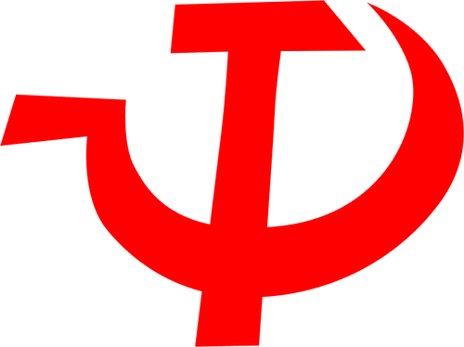
Symbol komunismu:

Slide 22
Zdroje
https://cs.wikipedia.org/wiki/Komunismus#Postkomunismus
https://cs.wikipedia.org/wiki/Fa%C5%A1ismus
https://cs.wikipedia.org/wiki/Benito_Mussolini
https://cs.wikipedia.org/wiki/Vladimir_Ilji%C4%8D_Lenin

